Slide 1
Trámite de Titulación, Registro de Título y Expedición de Cédula Profesional
para estudiantes del nivel Licenciatura e Ingeniería
que egresan en abril del 2025

Slide 2
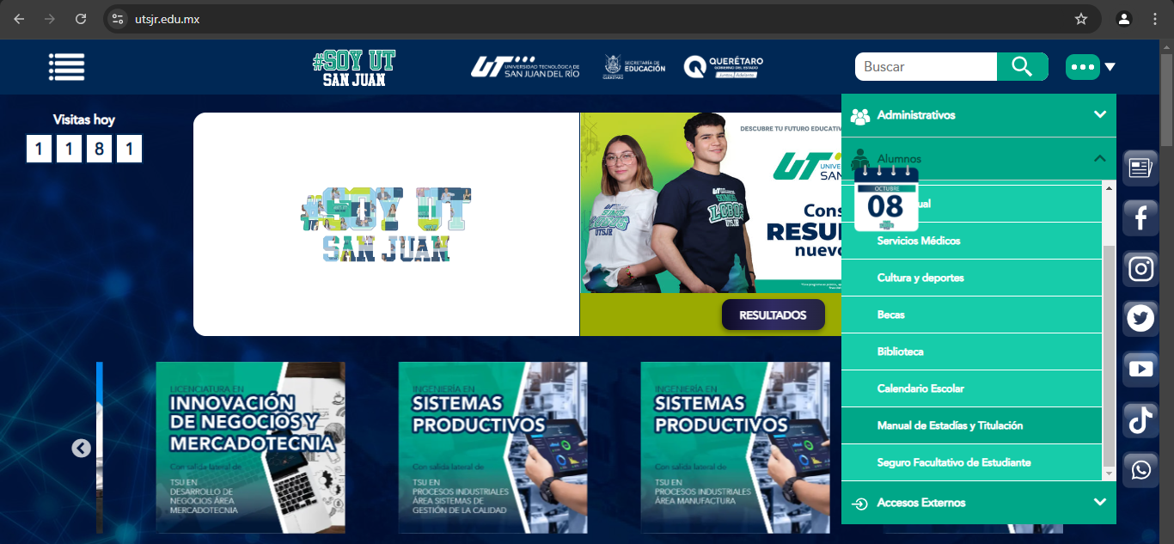
Ruta en la página web www.utsjr.edu.mx para descargar tu guía.

Slide 3
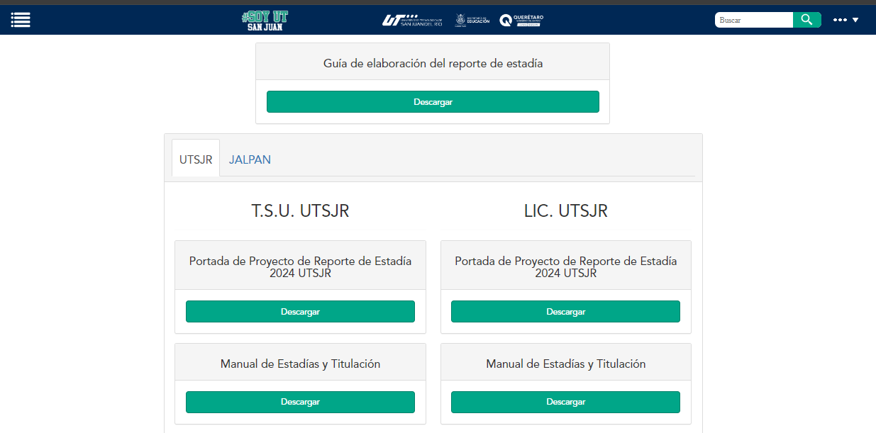

Slide 4
Requerimientos de documentación
Los documentos que se requieren para tu trámite de emisión de título y cédula profesional electrónica, son los siguientes:
Acta de Nacimiento.
Certificado de Bachillerato o Preparatoria (legalizado).
CURP (Verificar en la página web de la RENAPO que tu CURP este correcta)
Certificado total de estudios del nivel T.S.U.
Título Profesional del nivel T.S.U.
Cédula Profesional del nivel T.S.U.
Nota: Revisar que los documentos se encuentren en tu portal de alumno(a) de forma digital, legible y completa.
Para cualquier aclaración o duda marcar al Departamento de Servicios Escolares, teléfono: 427 1292000 Ext. 214, 232, 261 o 283.

Slide 5
Requerimientos de fotografías y folder
5 fotografías tamaño Infantil, de frente, blanco y negro, con fondo blanco, con retoque, en papel mate, con adherible, NO INSTANTÁNEAS, con vestimenta formal y recientes, las cuales se utilizarán para los documentos oficiales que emite la UT San Juan.
2 fotografías tamaño Título con las mismas características de las tamaño infantil, las cuales se utilizarán para tu título profesional.
1 Folder tamaño carta color azul cielo, sin nombre ni etiquetas.
Calendario para la entrega de fotografías
del 11 al 19 de noviembre del 2024
Hora | Lunes 11-Nov | Martes 12-Nov | Miércoles 13-Nov | Jueves 14-Nov | Viernes 15-Nov | Martes 19-Nov
15:00 Hrs. | SP01SV-23 SP02SV-23 SP03SV-23 | MEC01SV-23 MEC02SV-23 MEC03SV-23 | INM01SV-23 INM02SV-23 INM03SV-23 | QUI01SV-23 QUI02SV-23 QUI03SV-23 | DS01SV-23 DS02SV-23 ICIV01SV-23 | IQF01SV-23 IQF02SV-23 IQF03SV-23
16:00 Hrs | IMI01SV-23 | IMI02SV-23 | INM04SV-23 | IER01SV-23 | ICIV02SV-23
Nota: Deberás de respetar el día y horario establecido de acuerdo a tu carrera y grupo, por lo que, NO se recibirán documentos fuera de la fecha establecida.
Para cualquier aclaración o duda marcar al Departamento de Servicios Escolares, teléfono: 427 1292000 Ext. 214, 232, 261 o 283.

Slide 6
Requerimientos de fotografías
Nota 1: Foto Estudio Esparza ofrecerá a todos los estudiantes un paquete que incluye 4 fotografías tamaño título y 6 tamaño infantil, por un precio de $ 450.00, los Jefes de Grupo podrán concertar citas para las fotografías grupales fuera del horario de clases con José Ramón Navarrete al teléfono 4272898065 o acudir al Estudio ubicado en la Calle 5 de Mayo No. 1-A, Col. Centro, San Juan del Río, Qro.
Nota 2: Cada estudiante deberá revisar y separar sus fotografías, escribir su nombre completo por la parte de atrás, sin maltratarlas ni mancharlas y colocarlas en su respectivos sobres, acudir personalmente al Departamento de Servicios Escolares para realizar la entrega, conforme al calendario establecido.
Nota 3: El día de la entrega de fotografías, deberás disponer de tiempo, pues se recabará tu firma de manera electrónica para tu expediente de egresado del nivel Licenciatura e Ingeniería (solo en caso de haberla cambiado).
Nota 4: Foto Estudio Esparza será responsable de entregar las fotografías en formato digital al Departamento de Servicios Escolares.

Slide 7
Documentación oficial que recibirá el egresado (a) al concluir su Trámite de Titulación
Certificado Total de Estudios del Nivel Licenciatura ó Ingeniería.
Acta de Exención de Examen Profesional del nivel Licenciatura ó Ingeniería.
Constancia de Servicio Social del nivel Licenciatura ó Ingeniería.
Título Profesional del Nivel Licenciatura ó Ingeniería.
El egresado(a) podrá descargar y subir a su expediente electrónico como egresado(a) de la UT San Juan la Cédula Profesional emitida por la Dirección General de Profesiones de la CDMX.

Slide 8
Guía de 12 pasos para realizar el Trámite de Titulación TSU
Subir a tu portal de alumno en tiempo y forma los documentos oficiales y realizar la entrega de tus fotografías en el Departamento de Servicios Escolares en la fecha y horario establecido en el calendario.
Una vez definido el lugar para tu estadía, (a más tardar el 11 de diciembre de 2024), deberás ingresar al Portal del Alumno en el menú Estadías para capturar la información referente a la empresa, proyecto y asesor de la empresa, cuando hayas terminado dar clic en GUARDAR.
En cuanto tu Asesor de estadía de la UT San Juan apruebe la información que ingresaste, se podrá generar la carta de presentación que recibirás vía email o presencial según corresponda.
Complementar los datos de la empresa en el mismo apartado de Estadías de tu Portal de Alumno, a partir de ese momento, tu asesor de estadía de la UT San Juan será el encargado de dar seguimiento a tu proyecto.
Concluir satisfactoriamente el proyecto de estadía, correspondiente al 11º cuatrimestre (enero-abril 2025).

Slide 9
Guía de 12 pasos para realizar el Trámite de Titulación TSU
Concluido tu proyecto de estadía (16 de abril del 2025), descargar el recibo de pago del Portal del Alumno: menú Pagos en línea -> Otros pagos -> Elegir el concepto “TRÁMITE DE TITULACIÓN Y CÉDULA PROFESIONAL ING.” y realizar el pago en el banco autorizado: 19.29 UMA´s, $ 2,300.00 (Dos mil trescientos pesos 00/100 M.N. aproximadamente), el valor de la UMA se actualiza cada inicio de año y este pago no incluye el costo de la Cédula Profesional.
Una vez aprobada la Memoria de Estadía por parte del asesor de la UT San Juan y de la empresa, generar el archivo .pdf final de la Memoria de Estadía, subirlo a la plataforma de la UT San Juan a través de tu portal de alumno, solicitar el visto bueno de tu tutor de estadía por parte de la UT San Juan, para concluir con la entrega digital al Departamento de Servicios Bibliotecarios.
Responder y entregar la encuesta de Egresado en la Dirección de Vinculación (Coordinación de Relaciones con el Sector Productivo).
Verificar en el Portal del Alumno, que no tengas adeudos de documentación oficial, materiales de almacén, material bibliográfico, encuestas por contestar, pagos, etc.

Slide 10
Guía de 12 pasos para realizar el Trámite de Titulación TSU
Realizar el trámite de titulación en línea, ingresar a: Portal del Alumno ->Académicos ->Estadías -> descargar el documento “Manual Alumno”, en el cual se describe paso a paso el proceso de titulación electrónica, ejecutar el proceso para generar los siguientes documentos:
Oficio de Autorización y Aprobación de la Memoria de Estadía.
Calificaciones del Alumno en su Estadía en el Sector Productivo.
Acta de Toma de Protesta.
Formato de no adeudo.
Documento de confirmación de datos para el trámite de cédula profesional electrónica.
Sustentar el Acto Protocolario de Replica de la Memoria de Estadía y Toma de Protesta por el medio que se le indique (presencial o virtual), según indicaciones de la Dirección de Carrera y la Empresa.
Contar con e.firma del SAT (Servicio de Administración Tributaria), es requisito indispensable para obtener la cédula profesional electrónica de la plataforma de la Dirección General de Profesiones de la CDMX.
Nota: Todo Egresado Titulado de la UTSJR, podrán gestionar su Cédula Profesional Estatal de Querétaro.

Slide 11
Importante
Toda la documentación mencionada en el punto 10 de la guía, deberá ser integrada y firmada electrónicamente por el egresado, asesor de estadía y Director de Carrera, máximo 1 día después de la fecha establecida en el Acta Toma de Protesta.
Los pasos del 6 al 10 deberás realizarlos en el periodo del 28 de abril al 30 de mayo de 2025, es importante considerar que se hacen cortes de egresados titulados mensualmente, por lo que no se reciben trámites con fechas del mes anterior una vez que inicia el nuevo mes.
Una vez que el egresado, se ha titulado y firmado electrónicamente en el Portal del Alumno todos los documentos solicitados, el Departamento de Servicios Escolares los aprobará y posteriormente realizará el trámite correspondiente ante la Dirección General de Profesiones de la CDMX, de acuerdo a sus lineamientos.
La fecha, lugar y hora para el evento de Ceremonia de Graduación, serán comunicados en el momento oportuno por cada Dirección de Carrera, favor de estar pendiente.
Una vez que la Dirección General de Profesiones de la CDMX haya procesado y generado la cédula profesional electrónica, se enviará correo electrónico dirigido al titulado con las indicaciones para obtenerla.

Slide 12
Importante
Para poder descargar la cédula profesional electrónica de la Dirección General de Profesiones de la CDMX, el titulado deberá contar con su e.firma emitida por el SAT y podrá realizar la transacción económica del trámite con su tarjeta de crédito o débito bancaria.
Una vez que el titulado cuente con su cédula profesional electrónica, deberá subirla a la plataforma de la UTSJR: www.utsjr.edu.mx/Accesos Externos/Trámites Egresados y notificar vía correo o telefónicamente al Departamento de Servicios Escolares para su verificación y aprobación.
Es necesario que todos los estudiantes próximos a egresar y ser titulados, cuenten con su e.firma, la cual es de carácter gratuito, o en su caso renovarla o actualizarla de acuerdo a lo establecido por el SAT.
Una vez que los egresados cuenten con toda su documentación oficial podrán gestionar su tramite de Cédula Profesional Estatal de Querétaro.

Slide 13
Importante
Hacemos de su conocimiento que sus documentos oficiales que nos requiera la DGP y la DEP para su trámite de Cédula Profesional, serán verificados en su autenticidad ante las dependencias oficiales correspondientes, por lo que si se determinara que alguno de ellos carece de validez oficial, se procederá conforme a la establecido en el Reglamento Académico de la Universidad Tecnológica de San Juan del Río, Querétaro, en su CAPÍTULO I. DISPOSICIONES GENERALES, Artículo 5, que a la letra dice:
“La Universidad procederá de forma inmediata a la baja definitiva de un estudiante, si durante el transcurso y/o término de su formación académica se le comprueba la ilegalidad (documento apócrifo), de algún documento oficial necesario para la inscripción, reinscripción y/o titulación.
Así mismo si en el ejercicio profesional se le comprueba la ilegitimidad de algún documento oficial de su formación académica, conforme al Artículo 5º de la Constitución Política de los Estados Unidos Mexicanos, las acciones académicas o administrativas serán inexistentes y quedarán sin efecto a cualquier beneficio que haya logrado o esté realizando, procediendo en su contra las sanciones que por ley sean aplicables.”
Así mismo le informamos que de incurrir en la falta antes mencionada, también se aplicará lo establecido en el Acuerdo de la SEP 17/11/17, Artículo 62, párrafo segundo, que a la letra dice: "De comprobarse que la documentación no es auténtica, que la información sea falsa o que haya sido alterada, el Particular dará parte a las autoridades competentes para los efectos legales a que haya lugar; procederá a anular las calificaciones obtenidas por el alumno en el nivel educativo del tipo superior que hubiese cursado, y lo hará del conocimiento al alumno".

Slide 14
Reglamento Académico vigente
Los egresados del nivel Licenciatura ó Ingeniería que no realicen su Trámite de Titulación en el tiempo establecido en el Reglamento Académico vigente, Artículo número 61, quedarán registrados como egresados no titulados, sin posibilidad de poderse titular por alguna otra opción que no sea el proyecto de estadía.

Slide 15
Estimación de gastos
$ 450.00 por concepto de fotografías que deberá pagar antes del 28 de octubre de 2024.
$ 2,369.00 por concepto de reinscripción al 11° Cuatrimestre (Estadía en el Sector Productivo) a realizar del 09 al 13 de diciembre de 2024, (21.82 UMA´S).
$ 2,300.00 aproximadamente por concepto de trámite de titulación a realizar del 28 de abril al 30 de mayo de 2025, (19.29 UMA´S, su valor se actualiza cada inicio de año).
$ 1,800.00 aproximadamente, por concepto de trámite de Cédula Profesional de la Dirección General de Profesiones de la CDMX, a realizarse en cuanto se les notifique.
$ 600.00 aproximadamente, por concepto de trámite de Cédula Profesional de la Dirección Estatal de Profesiones del Estado de Querétaro, a realizarse en cuanto tengas tu documentación oficial.
Total de gastos ya establecidos: $ 7,519.00

Slide 16
Puntos importantes
Reporte de estadía.- Importante considerar en el desarrollo del reporte, la realización de Citas y Referencias Bibliográficas. Esto de acuerdo a la Política Institucional de Administración y gestión de la Propiedad Intelectual.
Confidencialidad.- Hacer uso correcto de la información de la empresa.
Fecha límite de colocación de estadía, el 02 de diciembre de 2024.
Periodo de estadía del 03 de enero al 16 de abril de 2025.

Slide 17
Gracias.
Departamento de Servicios Escolares.

